Slide 1

Programming
Step 05

Slide 2
while

Slide 3
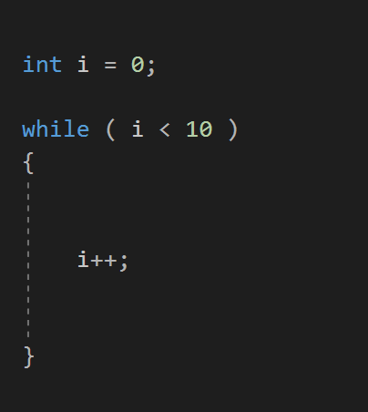

초기문
조건문
증감문

Slide 4
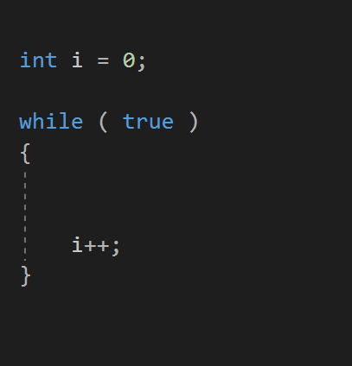
조건이 만족되는 동안 반복 실행

Slide 5
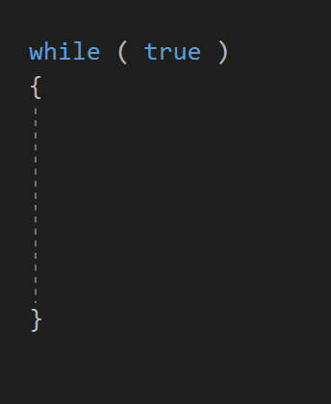

continue
continue 구문이 실행되면
다음 구문은 실행 대상에서 제외된다.
제외 대상 영역
continue;

Slide 6
제외 대상 영역
continue;

Slide 7
break
break 구문이 실행되면
다음 구문은 실행 대상에서 제외되고,
반복 루프에서 탈출하게 된다.
break;
제외 대상 영역
현 위치로 탈출

Slide 8
for

Slide 9
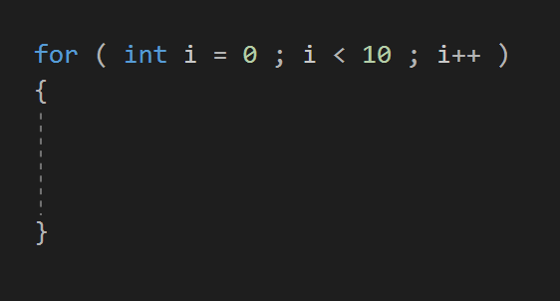
초기문
조건문
증감문
조건이 만족되는 동안 반복 실행

Slide 10
반복문 비교
초기문
조건문
조건이 만족되는 동안
반복 실행
증감문

Slide 11
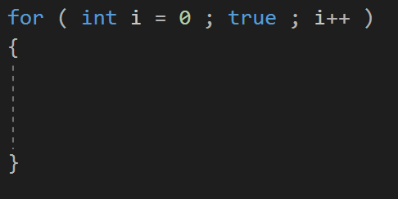
조건이 만족되는 동안 반복

Slide 12
continue
continue 구문이 실행되면
다음 구문은 실행 대상에서 제외된다.
continue;
제외 대상 영역

Slide 13
break
break 구문이 실행되면
다음 구문은 실행 대상에서 제외된다.
break;
제외 대상 영역

Slide 14
break
break 구문이 실행되면
다음 구문은 실행 대상에서 제외된다.
break;
현 위치로 탈출
제외 대상 영역

